Slide 1
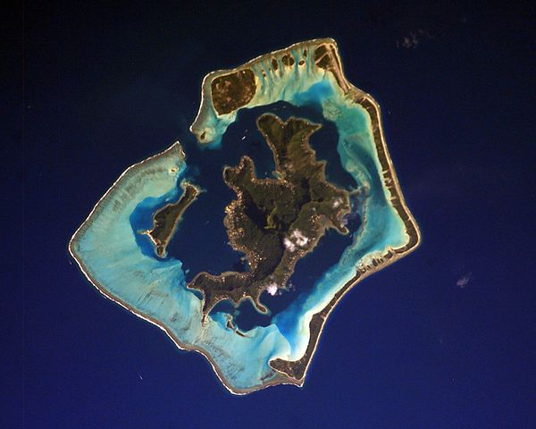
Бора-Бора
(острів у Французькій Полінезії)

Slide 2
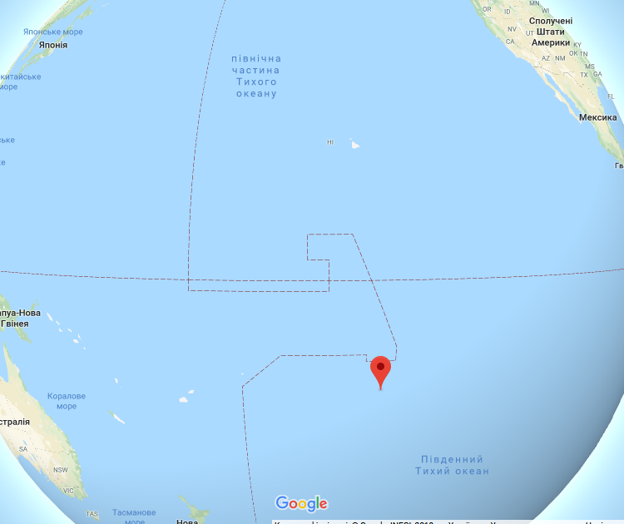
Загальні відомості
Розташований серед Тихого океану
на відстані 4000 км від Нової Зеландії.
Розмір – 9 х 5 км.

Slide 3
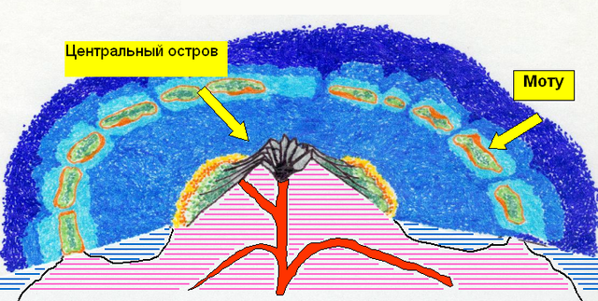
Геологія
Острів є центральною горою, оточеною дрібними острівками (моту).

Slide 4
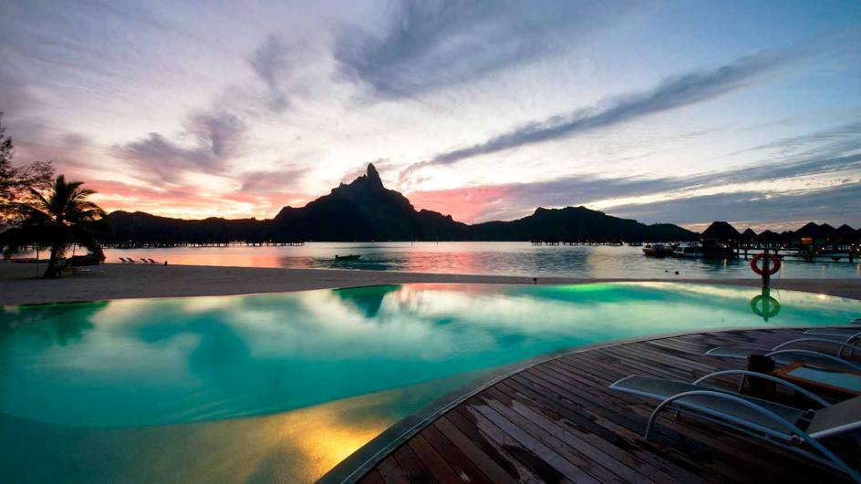
Клімат
Увесь рік температура води і суші +27 градусів.
Зимою – вологий сезон. Під час нього красиво світиться вода.

Slide 5
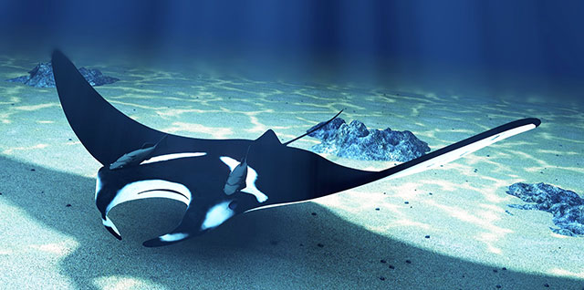
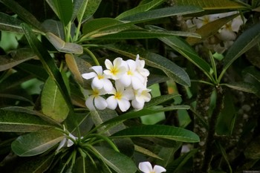
Природні “символи”
Морський диявол
Квітка Тіаре

Slide 6
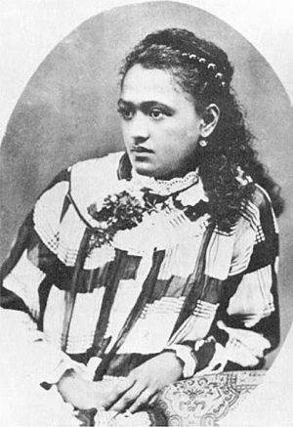
Історія
Дата | Подія
400 рік | Перші поселення
1786 рік | Французький мореплавець оголосив острів володінням Франції
поч. ХІХ ст. | Створено Королівство Бора-Бора
1888 рік | Захоплення Францією
Остання королева Бора-Бора (1895 р.)

Slide 7
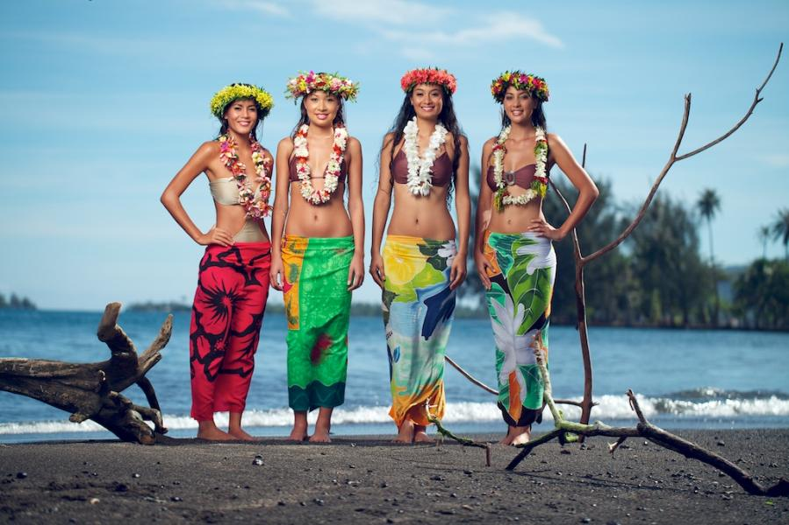
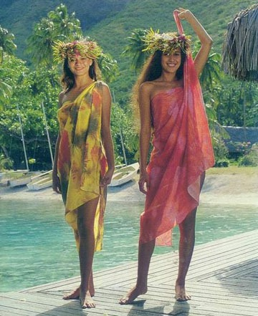
Місцевий одяг
Парео – напівплаття, напівспідниця.

Slide 8
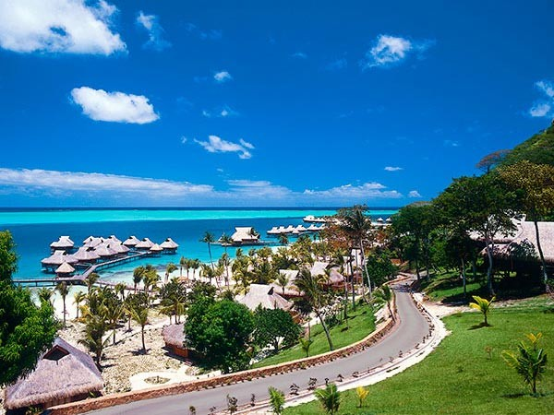
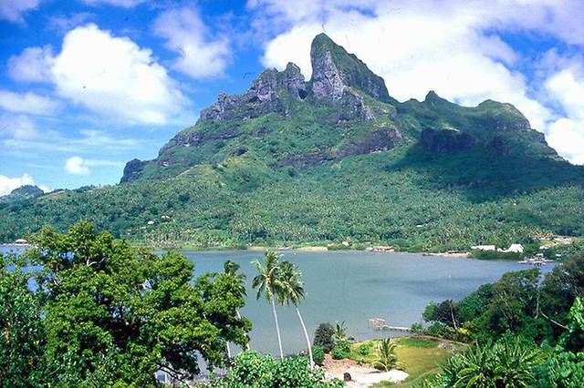
Подорожі
Єдина дорога острова (окружна)
Пішохідна прогулянка на гору

Slide 9
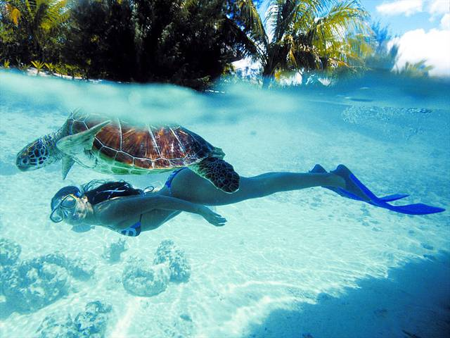
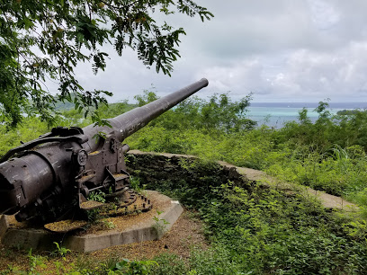
Туризм
“Кораловий сад” – підводний парк
Руїни американської морської бази

Slide 10
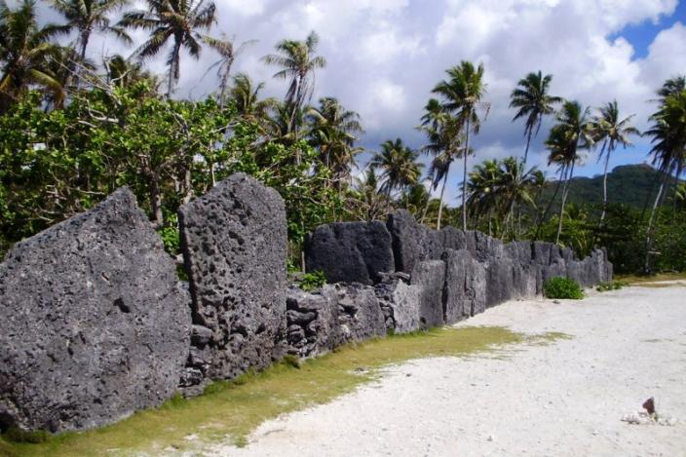
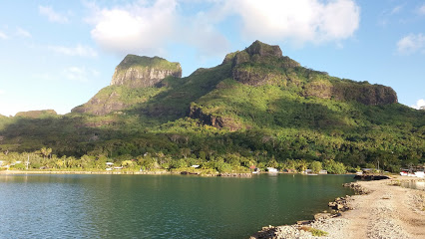
Пам’ятки
Марае – кам’яні плити для священних статуй
Село, де проживали місцеві вожді

Slide 11
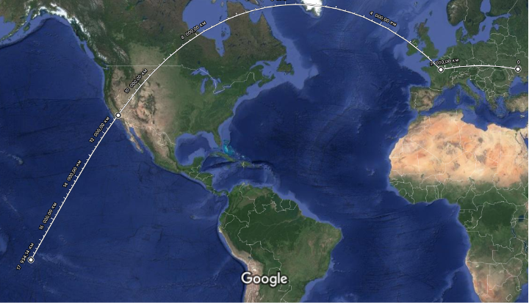
 Переліт Київ – Бора-Бора 
18 000 км / 48 год

